Slide 1




HOẠT ĐỘNG TRẢI NGHIỆM, HƯỚNG NGHIỆP 8
CHỦ ĐỀ 1:
KHÁM PHÁ MỘT SỐ ĐẶC ĐIỂM CỦA BẢN THÂN

Slide 2



KHỞI ĐỘNG
Mời cả lớp lắng nghe bài hát
“CHÀO NĂM HỌC MỚI”

Slide 3
CHỦ ĐỀ 1: KHÁM PHÁ MỘT SỐ ĐẶC ĐIỂM CỦA BẢN THÂN
1
Khám phá một số nét đặc trưng trong tính cách
Trong cuộc sống, thường mọi người gọi những nét tính cách của từng mặt như là tính cách của họ:
• Mặt xu hướng của tính cách: Hướng ngoại, hướng nội, lạc quan, bi quan,...
• Mặt tình cảm của tính cách: Đa sầu, đa cảm, khô khan,...
• Mặt ý chí của tính cách: Nghị lực, cương quyết, yếu đuối, dễ mềm lòng...
• Mặt năng động của tính cách: Nóng nảy, bàng quan, ưu tư, hoạt bát,...
• Mặt hành động của tính cách: Dứt khoát, chậm chạp, nhẹ nhàng, mạnh mẽ,...

Slide 4
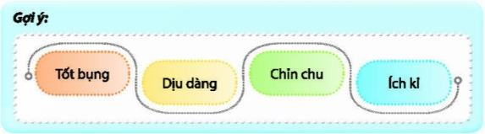
CHỦ ĐỀ 1: KHÁM PHÁ MỘT SỐ ĐẶC ĐIỂM CỦA BẢN THÂN
1
Khám phá một số nét đặc trưng trong tính cách
Gọi tên nét tính cách yêu thích của những người bạn xung quanh em?
Yêu cầu: Phân loại tính cách tích cực và chưa tích cực; tính cách đặc trưng của nam và nữ; tính cách con người Việt Nam;...

Slide 5

CHỦ ĐỀ 1: KHÁM PHÁ MỘT SỐ ĐẶC ĐIỂM CỦA BẢN THÂN
1
Khám phá một số nét đặc trưng trong tính cách
Trong những nét tính cách đó, chỉ ra tính cách tích cực và chưa tích cực?
Yêu cầu:
Đứng thành vòng tròn theo nhóm và nói về 1 hoặc 2 nét tính cách đặc trưng của người bên cạnh, cứ thế tiếp tục hết vòng tròn.
☞ Mỗi người có những nét tính cách khác nhau, có những nét tính cách mình thích nhưng người khác không thích, có một số nét tính cách mà phần lớn mọi người đều thích.

Slide 6
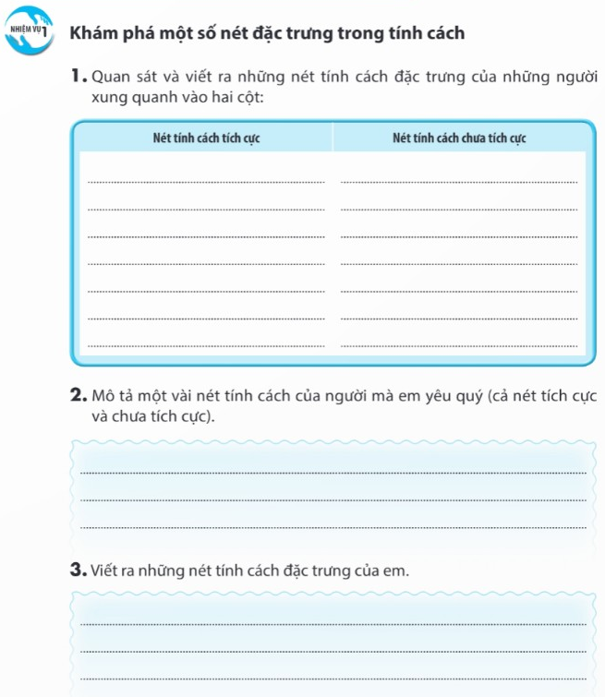
CHỦ ĐỀ 1: KHÁM PHÁ MỘT SỐ ĐẶC ĐIỂM CỦA BẢN THÂN
1
Khám phá một số nét đặc trưng trong tính cách
Hãy chia sẻ trong nhóm về những tính cách tạo thuận lợi hoặc cản trở bản thân trong cuộc sống?
Gợi ý:
• Sự nóng nảy đã ảnh hưởng đến em như thế nào?
(Tổn hại đến quan hệ bạn bè, giải quyết vấn đề kém hiệu quả)
• Sự lạc quan đã mang đến cho em điều gì?
(Sự vui vẻ, sống tích cực,...)
☞ Chúng ta cần hướng đến những đặc điểm tích cực của tính cách để rèn luyện.

Slide 7
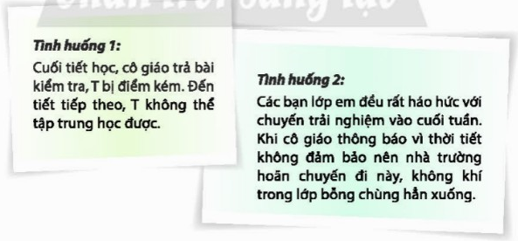



CHỦ ĐỀ 1: KHÁM PHÁ MỘT SỐ ĐẶC ĐIỂM CỦA BẢN THÂN
2
Nhận diện sự thay đổi cảm xúc của bản thân
Gọi tên cảm xúc của các nhân vật trong tình huống trước và sau khi sự việc xảy ra.
Giải thích vì sao nhân vật lại có sự thay đổi cảm xúc đó.
Làm thế nào để có cảm xúc tích cực hơn trong tình huống đó.

Slide 8
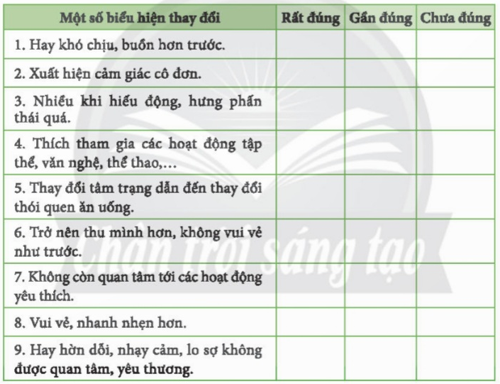
CHỦ ĐỀ 1: KHÁM PHÁ MỘT SỐ ĐẶC ĐIỂM CỦA BẢN THÂN
2
Nhận diện sự thay đổi cảm xúc của bản thân
Những thay đổi ấy đã ảnh hưởng như thế nào đến cuộc sống, quan hệ và học tập của các em?
☞ Sự xuất hiện thay đổi cảm xúc là một quy luật tất yếu nhưng chúng ta có thể làm cho nó trở nên tích cực hơn đối với mỗi cá nhân.

Slide 9
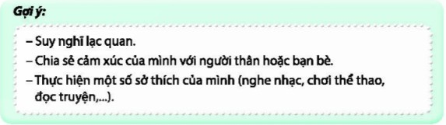
CHỦ ĐỀ 1: KHÁM PHÁ MỘT SỐ ĐẶC ĐIỂM CỦA BẢN THÂN
3
Điều chỉnh cảm xúc theo hướng tích cực
Hãy thảo luận về cách điều chỉnh cảm xúc theo hướng tích cực?

Slide 10
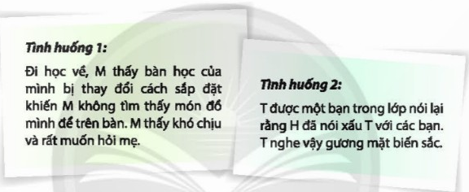
CHỦ ĐỀ 1: KHÁM PHÁ MỘT SỐ ĐẶC ĐIỂM CỦA BẢN THÂN
3
Điều chỉnh cảm xúc theo hướng tích cực
Em hãy cho biết những thuận lợi và khó khăn khi điều chỉnh cảm xúc theo hướng tích cực?
THẢO LUẬN NHÓM
Yêu cầu: Thảo luận theo nhóm 3 – 4 HS đưa ra phương án ứng xử của mỗi cá nhân trong mỗi tình huống. Nhóm lựa chọn phương án ứng xử cho là tối ưu nhất và thực hành đóng vai tình huống theo phương án đã chọn.

Slide 11

CHỦ ĐỀ 1: KHÁM PHÁ MỘT SỐ ĐẶC ĐIỂM CỦA BẢN THÂN
4
Thực hiện tranh biện bảo vệ quan điểm
Em hiểu thế nào là tranh biện?
☞ Tranh biện là thảo luận vấn đề một cách nghiêm túc trước khi đưa ra quyết định hay giải pháp. Trong một cuộc tranh biện, có hai hoặc nhiều hơn một người tham gia thể hiện các ý kiến đối lập nhau.

Slide 12
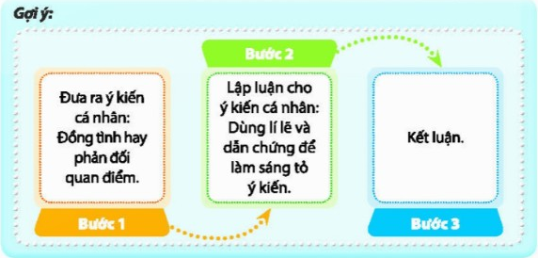

CHỦ ĐỀ 1: KHÁM PHÁ MỘT SỐ ĐẶC ĐIỂM CỦA BẢN THÂN
4
Thực hiện tranh biện bảo vệ quan điểm

Slide 13
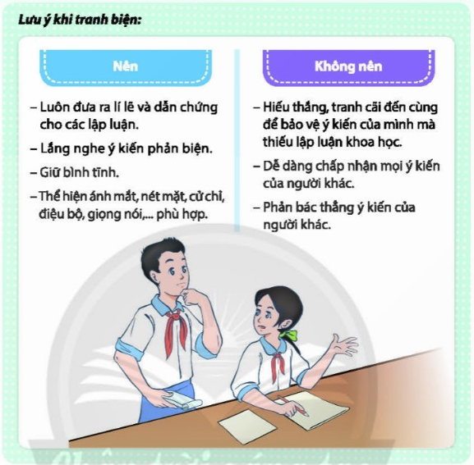
CHỦ ĐỀ 1: KHÁM PHÁ MỘT SỐ ĐẶC ĐIỂM CỦA BẢN THÂN
4
Thực hiện tranh biện bảo vệ quan điểm
Em hãy cho biết về những điều nên làm và không nên làm khi tranh biện?

Slide 14
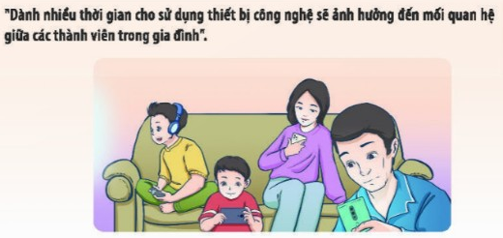
CHỦ ĐỀ 1: KHÁM PHÁ MỘT SỐ ĐẶC ĐIỂM CỦA BẢN THÂN
4
Thực hiện tranh biện bảo vệ quan điểm
Em thay đổi như thế nào trong cách tư duy sau khi tập luyện tranh luận để bảo vệ quan điểm?
TRANH LUẬN
Yêu cầu: HS làm việc theo nhóm đôi: 1 bạn vào vai đồng tình quan điểm, 1 bạn vào vai phản đối quan điểm. Ít nhất mỗi bên đưa ra hai luận điểm để đồng tình hoặc phản đối.
- Sau đó đổi vai người đồng tình và người phản đối với cùng yêu cầu như trên.
- Chia lớp làm hai đội: một đội đồng tình, một đội phản đối và hai đội tranh biện.

Slide 15
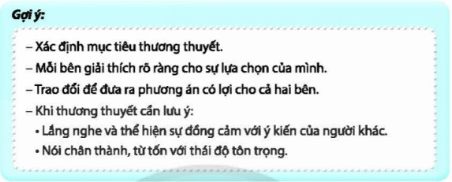
CHỦ ĐỀ 1: KHÁM PHÁ MỘT SỐ ĐẶC ĐIỂM CỦA BẢN THÂN
5
Thực hiện thương thuyết trong một số tình huống
Hãy trao đổi trong nhóm về cách thương thuyết và những lưu ý khi thương thuyết?

Slide 16
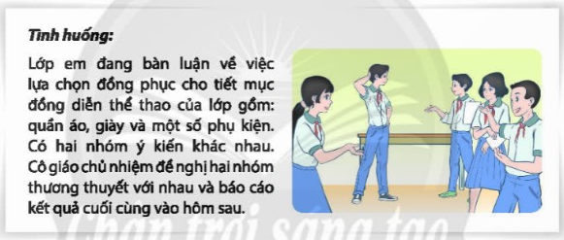
CHỦ ĐỀ 1: KHÁM PHÁ MỘT SỐ ĐẶC ĐIỂM CỦA BẢN THÂN
5
Thực hiện thương thuyết trong một số tình huống
NHÓM CẶP ĐÔI
Yêu cầu: HS làm việc theo nhóm đôi. Một bạn đóng vai thành viên nhóm 1, một bạn đóng vai thành viên nhóm 2 để thương thuyết cho phương án của nhóm mình theo tình huống trong SGK.

Slide 17
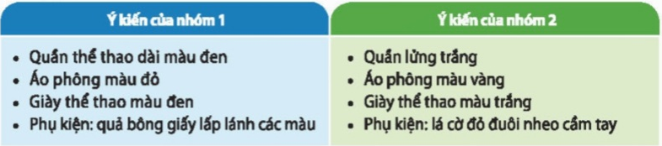
CHỦ ĐỀ 1: KHÁM PHÁ MỘT SỐ ĐẶC ĐIỂM CỦA BẢN THÂN
5
Thực hiện thương thuyết trong một số tình huống
Khi tham gia thương thuyết, em thấy nét tính cách nào của mình được bộc lộ?
Em ấn tượng với cách thương thuyết nào của bạn?

Slide 18
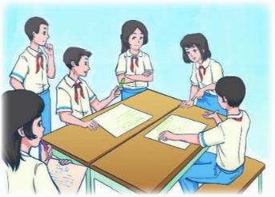
CHỦ ĐỀ 1: KHÁM PHÁ MỘT SỐ ĐẶC ĐIỂM CỦA BẢN THÂN
5
Thực hiện thương thuyết trong một số tình huống
Chia sẻ trong nhóm về cảm xúc của cá nhân sau khi thương thuyết thành công hoặc chưa thành công?
THẢO LUẬN NHÓM
Yêu cầu: Em hãy chia sẻ theo nhóm những tình huống mà em tham gia thương thuyết. Sau đó, nhận xét về sự tiến bộ trong kĩ năng thương thuyết của bạn trong thời gian qua.

Slide 19
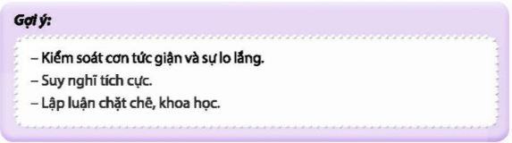


CHỦ ĐỀ 1: KHÁM PHÁ MỘT SỐ ĐẶC ĐIỂM CỦA BẢN THÂN
6
Định hướng kế hoạch rèn luyện một số đặc điểm cá nhân trong cuộc sống
Lựa chọn những đặc điểm cần rèn luyện trong kế hoạch của mình.
Thuyết trình theo nhóm về kế hoạch rèn luyện bản thân.
Trình bày lại kế hoạch đã đặt ra và đánh giá mức độ thực hiện kế hoạch.

Slide 20

CHỦ ĐỀ 1: KHÁM PHÁ MỘT SỐ ĐẶC ĐIỂM CỦA BẢN THÂN
7
Cho bạn, cho tôi
Yêu cầu: Mỗi HS trong nhóm hãy gọi tên những điều mình thích trong tính cách của một bạn trong nhóm. Như vậy nếu nhóm có 5 người thì mỗi người sẽ nhận được 4 từ chỉ tính cách. Ví dụ, bạn H nhận được những từ sau:
- Trong các nét tính cách của em, tính cách nào ảnh hưởng đến mối quan hệ?
- Tính cách nào ảnh hưởng đến cuộc sống cá nhân?
- Tính cách nào nên thay đổi?

Slide 21
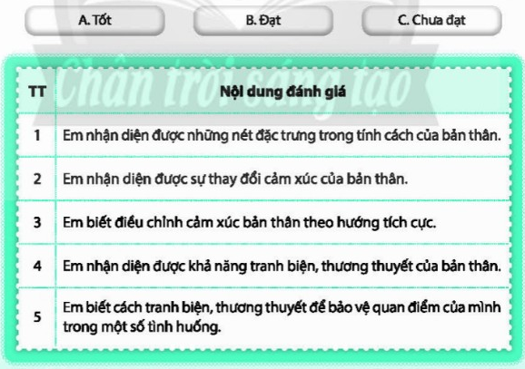
CHỦ ĐỀ 1: KHÁM PHÁ MỘT SỐ ĐẶC ĐIỂM CỦA BẢN THÂN
Em gặp những thuận lợi và khó khăn khi trải nghiệm với chủ đề này?
8
Khảo sát cuối chủ đề
• Tốt: 3 điểm;
• Đạt: 2 điểm;
• Chưa đạt: 1 điểm.

Slide 22


CHỦ ĐỀ 1: KHÁM PHÁ MỘT SỐ ĐẶC ĐIỂM CỦA BẢN THÂN
9
Rèn luyện tiếp theo và chuẩn bị chủ đề mới
Em hãy chia sẻ những kĩ năng cần tiếp tục rèn luyện, cách rèn luyện và cách tự đánh giá sự tiến bộ của bản thân trong rèn luyện.
Các em đọc các nhiệm vụ cần thực hiện ở CHỦ ĐỀ 2: THỂ HIỆN TRÁCH NHIỆM VỚI BẢN THÂN VÀ MỌI NGƯỜI. Hoàn thành các yêu cầu bài tập ở nhà trong SBT.

Slide 23
CHÀO TẠM BIỆT CÁC EM VÀ HẸN GẶP LẠI!
GOODBYE SEE YOU AGAIN!

